Slide 1
Handout bijeenkomst: Verder kijken dan verzuim
Petra Oldenhage en Bibian Hengeveld
9 December 2025

Slide 2
…verder kijken dan verzuim
Van project aanpak verzuim (preventie) naar Kennisplatform
Anke Vlaming
PreGo-Verzuimpreventie
nfo@av-prego.nl
https://av-prego.nl

Slide 3

Waar gaat het over
(DIS)BALANS
(MIS)COMMUNICATIE

Slide 4
Van knelpunt naar (preventieve) oplossing
Frequent verzuim in samenhang met Vroegsignalering
Relatie Verslaving ← → Verzuim
Zeer langdurend verzuim TE hoog TE hardnekkig TE complex
Belastbaarheid in kaart krijgen en houden
Eigen regie (verantwoordelijkheid) van medewerker zelf
Komt verzuim voort uit beperking en/of gedrag
Preventieve maatregelen vanuit organisatie
Arbocatalogus Sociale veiligheid en werkbalans (toevoegen link)

Slide 5
Frequent verzuim ← → Vroegsignalering
- lastig grip krijgen - gedrag/frequent verzuim/
- gedrag/beperking medewerkers@risk
- gespreksprotocol - eigen rol v medewerker
TOOLS:
Praatkaart-Balansgesprek (zie bijlage, er volgt nog een aangepaste versie)
Medewerkers@risk in beeld
Follow up na de gesprekken

Slide 6
PSYCHO SOCIALE (ARBEIDS)BELASTING (PSA)
Pesten / (sexuele) intimidatie / agressie / discriminatie
Financiële zorgen / scheiding / rouw&verlies / mantelzorg
Levensfase-issues divers
Toenemende maatschappelijke problematiek
Culturele vraagstukken
TOOLS:
Thema-sessies / webinars (‘Werk in Balans’)
Interventie – kaart (ondersteunende activiteiten voor mdw) (zie bijlage: AV-Prego Interventiekaart)
Vroegsignalering gedrag / klachten / frequent verzuimgesprek (zie bijlage: frequent verzuimgesprek Dethon) /bedrijfsarts (preventief) aanhaken

Slide 7
Langdurend complex Verzuim
Beleid / Proces
Deskundigheid
Re-integratie mogelijkheden
WIA-proces/-beoordeling (niet medisch objectiveerbaar / < 35% AO
TOOLS:
Duidelijke aanpak op maatwerk-eisende dossiers
→ Scenario-denken-en-doen = leerpunten gebruiken
Thema Sociaal Medisch Team Sessies
Praktijkervaringen (best practices / kennis delen via platform Cedris/SBCM)

Slide 8
Belastbaarheid (draaglast/draagkracht)
In kaart brengen (aan de voorkant / tussentijds)
Nu heel divers geregeld, van arbeids-diagnostisch centrum tot aan instroompunt, doelgroepenregister..
TOOLS:
Programma’s uit WerkinBalans / Arbocatalogus (website)
Taak-risico-analyse / Startrapport Beschut Werk (zie bijlage: Startrapport Beschut Werk, Concern voor Werk)
Skills Based Matching (eenvoudig en laagdrempeling = nog proeftuin)
Kennisdeling vanuit de arbeids-diagnostische centra / instroompunt /…

Slide 9
Medewerker meer Eigen Regie (geven)
Vaak afwachtende houding
‘Gepemperd’ (sociale omgeving en werk?)
Ander leervermogen
Betrekken bij ontwikkeling en uitvoering van verzuim-preventie
TOOLS:
Thema-sessies met en voor medewerkers
Medewerker (laten) voorbereiden op gesprek (Bijlage Praatkaar-Balansgesprek)
Workshop voor groep medewerkers ‘in verzuim’

Slide 10
VERZUIM uit BEPERKING EN/OF GEDRAG
Blijkt overal een doorlopend knelpunt te zijn.
UWV beoordeling zou vaak ‘niet medisch objectiveerbaar’ duiden ?
Welke preventieve maatregelen nemen bedrijven hierop?
TOOLS PREVENTIEF;
Arbo-catalogus (/RI&E/PMO)
Fit-check
Interventie Kaart (idem als bij Psycho Sociale (arbeids)Belasting)
Interne coaches, bedrijfsmaatschappelijk werkers, psycholoog

Slide 11
Relatie Verslaving ← → Verzuim (1)
Corine van Concern voor Werk geeft toelichting
TOOLS:
Arbo-catalogus
Fit-check
Specifiek beleid
Bedrijfsarts aanhaken
Interventies, workshops, nood-lijn vanuit gespecialiseerde organisaties (Tactus, B-Responsible, Ametist, Humanitas)
Hand-out van Concern voor Werk (zie bijlage: Verslavingsaanpak Concern voor Work)

Slide 12
Relatie Verslaving ← → Verzuim (2)
BELEID ALCOHOL, DRUGS, MEDICIJNEN, GAMING (social media);
Heldere spelregels → wat kan wel en wat kan niet – en waarom
Training voor lg’s → zorg dat je team signalen herkent én weet hoe het gesprek aan te gaan (verbindend, niet veroordelend)
E-learning voor medewerkers; toegankelijke voorlichting over de risico’s van de diverse verslavingsvormen
Anonieme hulp via AnoniemeZorg.nl; medewerkers durven vaak geen hulp te vragen. Via dit platform krijgen ze 100% anonieme, professionele ondersteuning.

Slide 13
Oplossingen en Vervolg
KENNISDELEN VIA PLATFORM
TOOLBOX VERZUIM(PREVENTIE)
TIJDIGE INZET INTERVENTIES
PREVENTIEVE (3-) GESPREKKEN MET BEDRIJFSARTS
THEMA – SESSIES (LG/HR/MDW)
INTERVISIE
SPECIAAL WIA KENNISPUNT
BELEID OMZETTEN NAAR POSITIEF INZETBAARHEIDSMODEL (projecten)
WERKWIJZERS IPV PROTOCOLLEN

Slide 14
Rolf de Vries
Directeur Dignus arbo
dignusarbo.nl/
T: 030- 207 25 25

Slide 15
Verder kijken dan verzuim: rol en ontwikkelingen arbodienstverlening
marktontwikkelingen
grip op verzuim
frequent verzuim
BAR project
samenwerking bij verzuim en groei naar preventie
groeien naar preventie
rol bedrijfsarts in preventie
Pago/PMO binnen de branche

Slide 16






strategische arbo-aanpak
Gaan voor inzetbaarheid
rbo -cyclus
Bedrijf
Strategisch
Groei naar preventie
Leidinggevende
Begeleidend
Grip op verzuim
Medewerker
Activeren

Slide 17
Grip op verzuim
frequent verzuim en opvolging
het gebied tussen gedrag en beperking
wia aanvragen
BAR-project
brug naar preventie
lerend effect verzuim
van curatief naar preventief overleg met de bedrijfsarts/arbodienst
kennisniveau
e-learnings verzuim en preventie

Slide 18
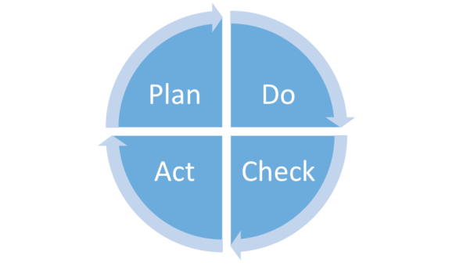
preventie uit de arbo-cyclus
Willen
Risico’s
Kansen
Interventies
Weten
inventarisatie
AVG
PAGO/ PMO
Verzuimbegeleiding
Preventief spreekuur
RI&E (PSA)
MTO
Waken
Wegen
monitoren
evaluatie
Werken
Plan van Aanpak (prio)
instructie

Slide 19
Bedankt voor jullie aandacht!
ontwikkelingen in de markt
bruggen van verzuim naar preventie
slim inzetten van instrumenten uit de arbo-cyclus / samenkomst met HR-cyclus

Slide 20
Interactieve sessie
Hoe benut je optimale samenwerking
Zie bijlage: Interactieve sessie samenwerking
Goede voorbeelden verslavingsproblematiek
Zie bijlage: Vermoeden middelengebruik
Hoe ziet een balansgesprek eruit
Zie Bijlage: Praatkaart-balansgesprek

Slide 21

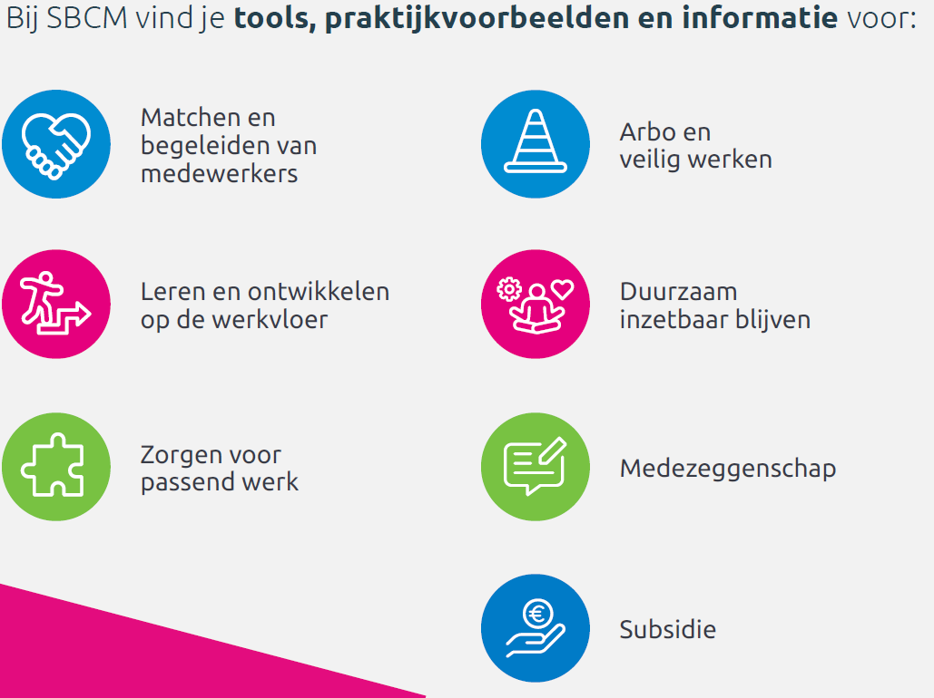
Meer over SBCM
SBCM is hét kenniscentrum voor sociale werkgelegenheid.
Wij ondersteunen professionals en organisaties in de SW-sector met praktische tools, kennis en trainingen om passend werk en duurzame inzetbaarheid te bevorderen.

